Slide 1
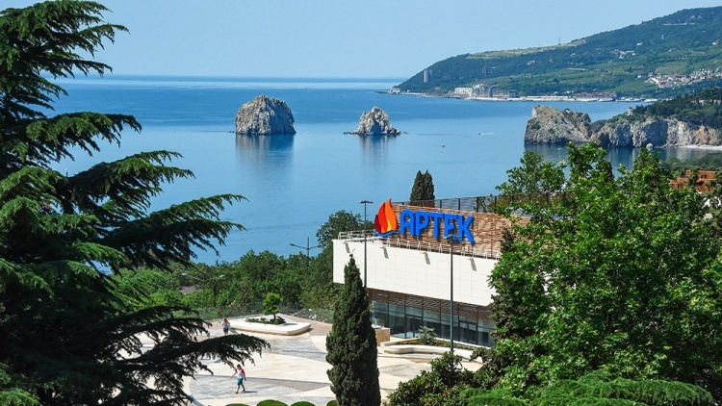
Международный детский центр «Артек» - Федеральное государственное бюджетное образовательное учреждение (ФГБОУ), которое находится в подчинении Министерства образования и науки Российской Федерации.
«Артек» расположен в Крыму, в одном из красивейших мест планеты – на побережье Черного моря, в 12 км от знаменитого южнобережного курорта - города Ялта, в поселке городского типа Гурзуф.

Slide 2
Как попасть в «Артек»?
Запрос в поисковике «Артек путёвка»
Путевки в МДЦ «Артек» выделяются в качестве поощрения за достижения ребёнка в учёбе, творчестве, спорте и общественной деятельности. Для получения путёвки необходимо пройти регистрацию в АИС «Путёвка». В личном кабинете после регистрации ребёнок заполняет свой профиль, добавляет достижения за последние 3 года (грамоты, дипломы и т.д.) и подает заявку на путевку.

Slide 3
Как попасть в «Артек»?
Запрос в поисковике «Артек путёвка»

Slide 5
Как попасть в «Артек»?
Запрос в поисковике «Артек путёвка»

Slide 6
Как попасть в «Артек»?
Запрос в поисковике «Артек путёвка»
По количеству набранных баллов составляется рейтинг претендентов на поездку. Согласно выделенной квоте, орг. комитет лагеря высылает на территории разнарядку. Специалисты созваниваются с родителями и уже лично решают вопросы, связанные с поездкой ребёнка в «Артек»

Slide 7
Как попасть в «Артек»?
Запрос в поисковике «Артек путёвка»
Родители оплачивают только организационный взнос в размере 35-40 тысяч рублей, куда входит стоимость авиабилетов (в том числе предварительное резервирование), страховка детской группы, мед. аптечка, сопровождение.
Также необходимо собрать пакет медицинских документов, о которых сообщит специалист.

Slide 8
Как попасть в «Артек»?
Запрос в поисковике «Артек путёвка»
Ребенок может направляться в МДЦ «Артек» не чаще одного раза в год! Независимо от направления квоты: региональная, тематическая или коммерческая.

Slide 9
Как попасть в «Артек»?
Задайте нам свои вопросы
Наш телефон: 75-01-07
Наш электронный адрес: kcmi-kemerovo@mail.ru
Специалист по работе с молодёжью
центра молодёжных проектов и программ
Евгения Близникова

